Slide 1
Digitalização das qualificações para melhorar a mobilidade: Projeto-piloto de dados interligados a nível mundial
Fórum Continental do ACQF
30 de julho a 1 de agosto de 2025
Scott Cheney, Diretor Executivo
Encorajamos a reutilização e o remix deste recurso com atribuição ao Credential Engine.

Slide 2
Sobre o motor de credenciais
A nossa missão: A Credential Engine é uma organização sem fins lucrativos cuja missão é mapear o panorama de qualificações e credenciais com informações claras e consistentes, alimentando a criação de recursos que capacitem as pessoas.
A nossa visão: Prevemos um futuro em que milhões de pessoas, em todo o mundo, tenham acesso a informações sobre qualificações e credenciais que “abram os olhos” para toda a gama de oportunidades de aprendizagem, avanço e carreiras significativas.
Como cumprimos a nossa Missão e Visão:
Facilitar a evolução de uma infraestrutura comum, de uma norma de dados e de uma linguagem
Contributo global de peritos através de grupos de trabalho totalmente transparentes e abertos
Parcerias e colaboração aprofundadas
Capacitação
Notes:
Notas da Scott:
Não é um representante dos EUA
Criado por fundações para responder às necessidades do mercado de credenciais e competências
O CTDL é de código aberto
Facilitamos o seu desenvolvimento através de processos abertos à norma de dados também é totalmente aberto
A nossa governação foi reconhecida por ser aberta e inclusiva
Signatário da GDN
Estamos a iniciar iniciativas para publicar e mapear QFs em todo o mundo, depois voltar-se para quals, microcredenciais, habilidades e QA
Trabalho do Registo de Emitentes Fidedignos

Slide 3


Tecnologias abertas do motor de credenciais
Transformar informações de credenciais em dados abertos ligados significa que podem ser partilhadas, ligadas e utilizadas em aplicações benéficas para todos.
Transparência das credenciais
Descrição Linguagem (CTDL)
A única linguagem comum que descreve características-chave de credenciais, organizações de credenciais, competências e organismos de garantia de qualidade. É a linguagem de descrição para descrever credenciais e inclui mais de 1.300 termos CTDL definidos. (credreg.net)
Registo de credenciais
Mais do que uma base de dados, o Registo recolhe e liga dados de credenciais descritos com o CTDL para apoiar um mercado de aplicações aberto.
Qualquer pessoa pode familiarizar-se com os dados CTDL (credreg.net) e utilizar o Credential Finder (https://credentialfinder.org) - uma ferramenta para ver todos os dados no Registo de Credenciais.
Notes:
Credential Transparency Description Language (CTDL) [Língua de descrição da transparência da credencial (CTDL)]: https://credentialengine.org/credential-transparency/ctdl/
Registo de credenciais: https://credentialengine.org/credential-transparency/credential-registry/

Slide 4
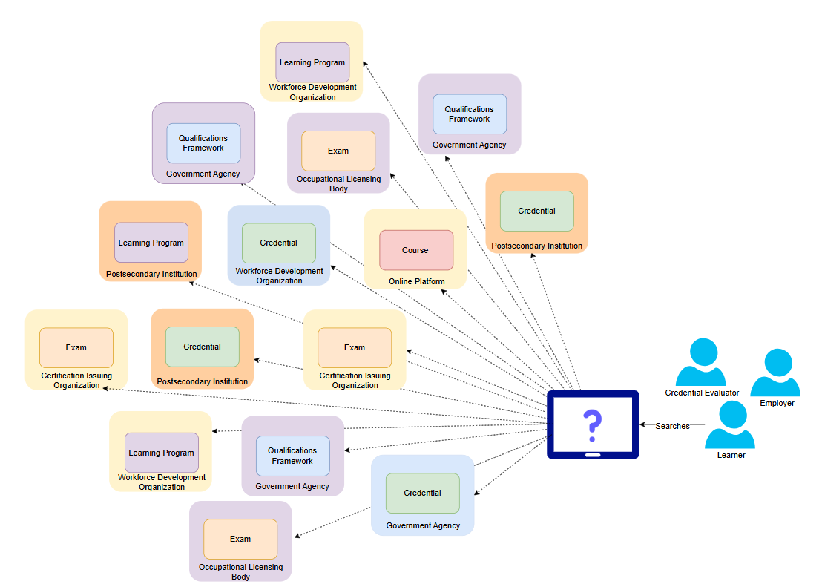
Problema: As informações essenciais sobre qualificações, aptidões e competências, a garantia da qualidade e os quadros de qualificações, entre outros, estão dispersas, são difíceis de encontrar (mesmo no caso da IA) e não são rápidas em comparação com os dados sobre finanças, transações de mercado, reservas de viagens, etc.
Notes:
É assim que parece atualmente, são necessárias numerosas pesquisas para encontrar e obter informações sobre credenciais e suas relações com QFs e vias.

Slide 5
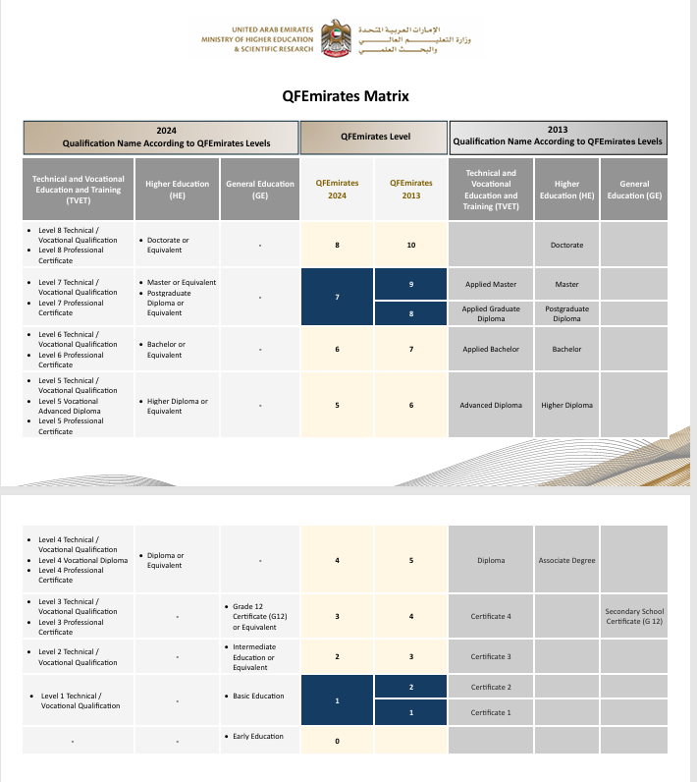
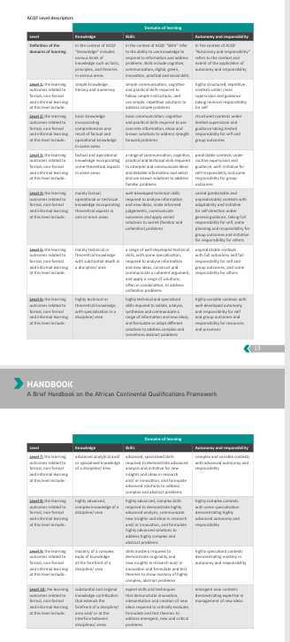
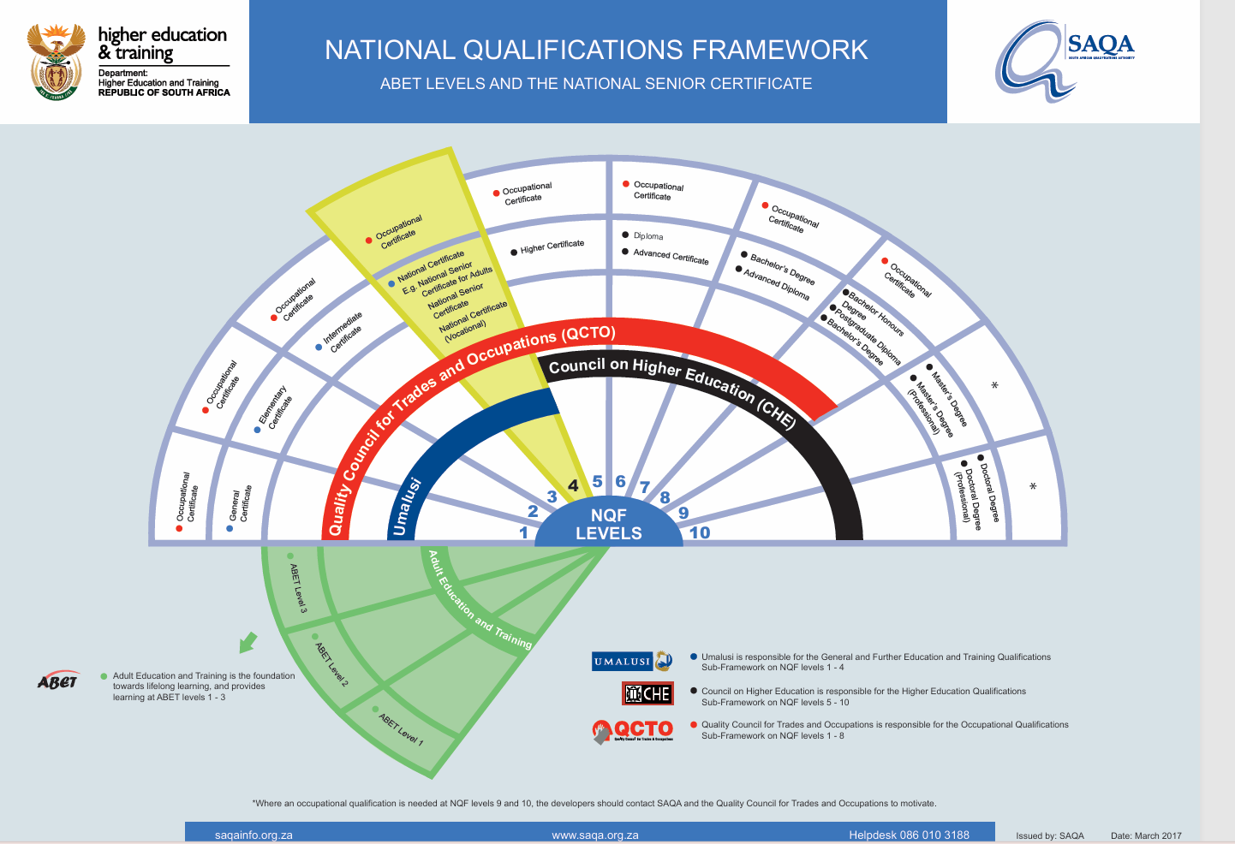
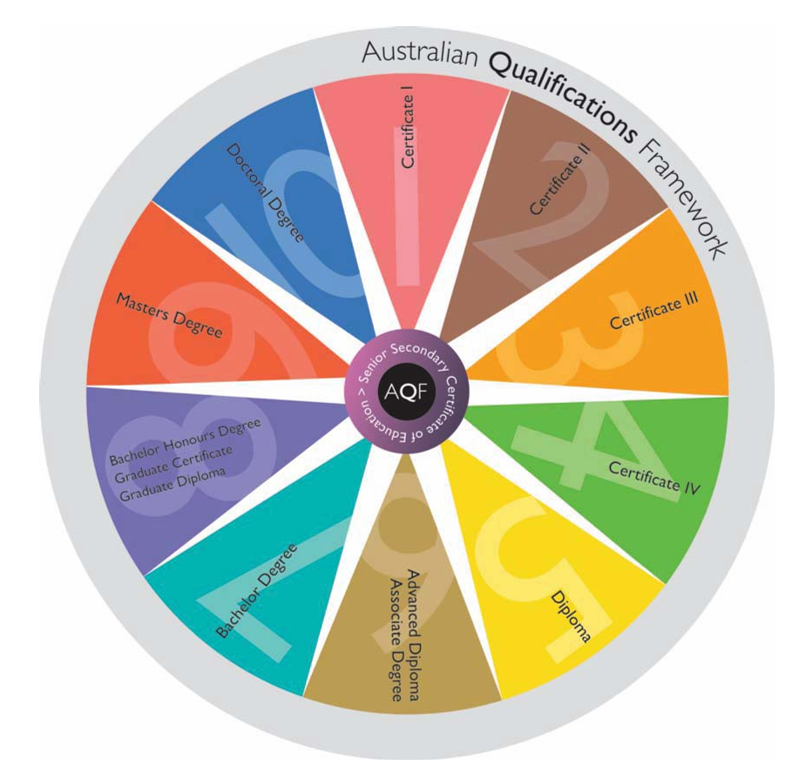
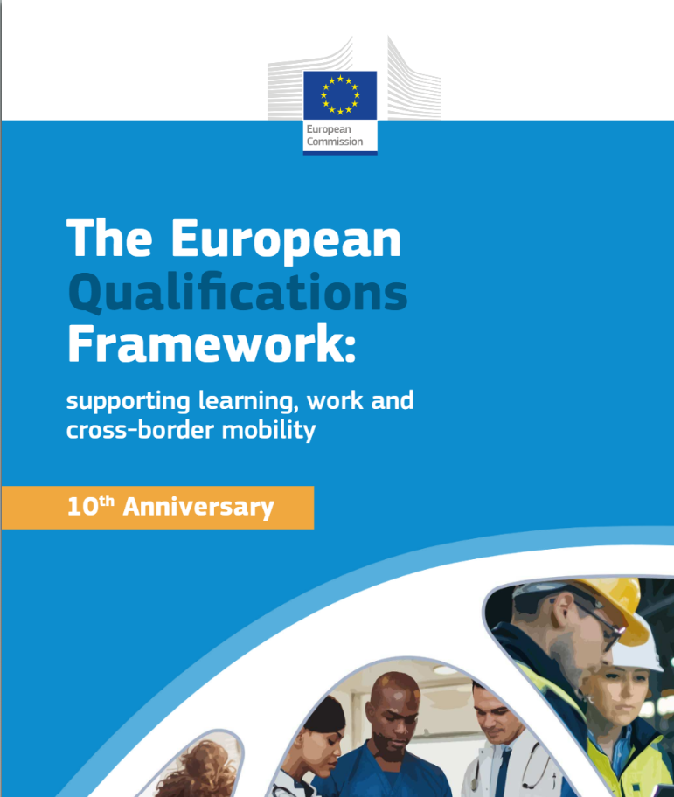
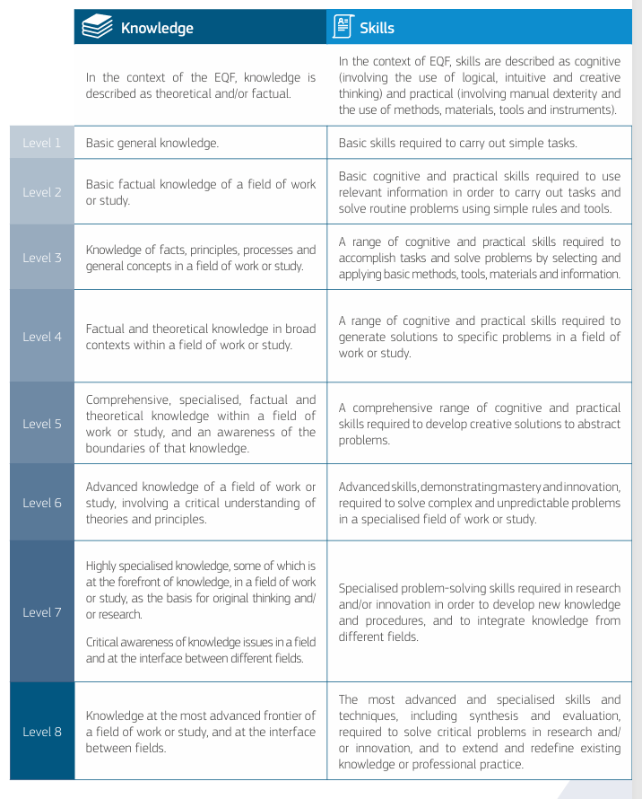
Quadros de qualificações: Muitas formas e tamanhos
5
Centro Nacional de Qualificações - Emirados Árabes Unidos
Quadro de Qualificações da Austrália
Autoridade Sul-Africana de Qualificações
Quadro Europeu de Qualificações - Serviço das Publicações da UE
Quadro Continental Africano de Qualificações
1
3
4
2

Slide 6

CTDL: Uma linguagem comum para os ecossistemas de qualificação
O CTDL apoia a compreensão clara, consistente e confiável das qualificações e informações relacionadas.
Baseia-se nas normas do W3C para os dados abertos interligados, assegurando a interoperabilidade entre sistemas. Não altera os quadros nacionais ou regionais, melhorando simultaneamente a transparência e a mobilidade a nível mundial.
Cria uma estrutura comum para descrever as qualificações e as informações conexas.
Garante que os dados são claros, comparáveis e legíveis por máquina.
Proporciona a interoperabilidade global das qualificações.
Suporta dados multilingues utilizando mapas linguísticos (traduções associadas)
O CTDL está disponível sob uma licença aberta, permitindo que qualquer organização, governo ou instituição o utilize sem restrições.

Slide 7
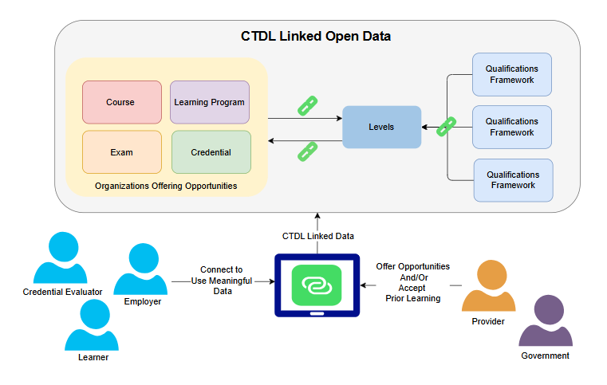
Oportunidade: Utilizar tecnologias modernas baseadas em normas Web globais de fonte aberta que apoiem dados estruturados, abertos, interligados e interoperáveis (SOLID) e apoiem a partilha, a comparação e a verificação fiáveis numa fração do tempo, e que exijam menos tempo e menos despesas de pessoal, a fim de apoiar uma maior mobilidade dos aprendentes e a portabilidade da aprendizagem.
Notes:
O CTDL resolve um problema crítico ao interligar informações, tornando-as transparentes, comparáveis, reutilizáveis e globalmente relevantes.

Slide 8
CTDL: Descrever as credenciais e
Ligar os quadros de qualificações
O CTDL vai além da discrição das qualificações. Fornece dados estruturados sobre pormenores importantes e liga dados, incluindo credenciais, aos níveis do quadro de qualificações.
Credenciais/Qualificações | Quadros de qualificações
Acreditação & Reconhecimento Custos e créditos Modalidades de entrega Tempo para concluir Assistência financeira Requisitos Níveis do Quadro de Qualificações Aptidões e Competências Serviços de apoio ...e mais | Alinhamentos e mapeamentos de referência para outros níveis de progressão de quadros Competências Descritores Competência Níveis de progressão Âmbito de aplicação Terminologia/Glossário ...e mais

Slide 9
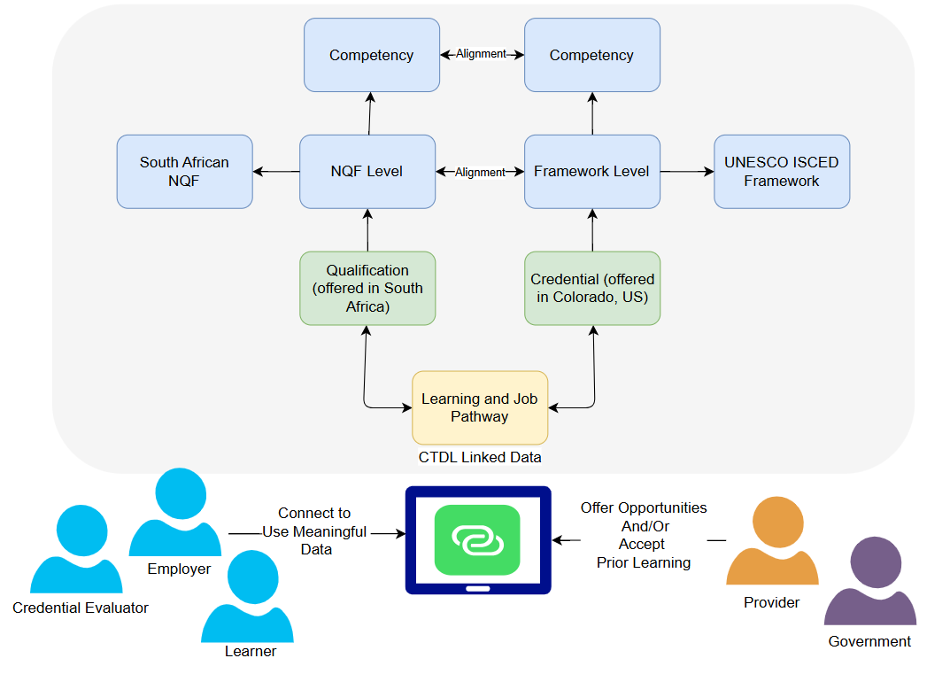
Solução:
Estruturar a aprendizagem e as informações sobre o percurso profissional como dados interligados que apoiam ligações e fluxos para ferramentas digitais e assegurar a confiança e a verificabilidade das descrições e credenciais emitidas.

Slide 10

Relevância global do CTDL
O CTDL apoia as qualificações em todo o mundo ao permitir descrições claras e estruturadas que se alinham com os diferentes sistemas nacionais. Não está ligada a nenhum país, mas pode satisfazer as necessidades globais devido aos seus principais atributos:
Suporta mapas linguísticos, permitindo que os dados sejam partilhados em várias línguas.
Baseado em normas W3C para dados abertos interligados, assegurando a interoperabilidade entre sistemas.
Funciona como uma língua viva, evoluindo para acomodar diversos requisitos.
Descreve as qualificações pretendidas pelas autoridades de origem, respeitando as definições e estruturas regionais.
O CTDL ajuda a colmatar as diferenças entre os sistemas de qualificação, melhorando o reconhecimento global e o acesso a oportunidades de aprendizagem e de carreira.

Slide 11
Quadro de Qualificações Casos de Utilização
Exemplos de casos de utilização suportados pelo CTDL:
Busca e Descoberta: Procurar e descobrir quadros de qualificações em diferentes sistemas de ensino e áreas geográficas.
Reforçar a mobilidade: Permitir uma maior transparência e mobilidade para os aprendentes e os trabalhadores, permitindo uma partilha mais rápida de informações sobre qualificações para análise, verificação e aprovação.
Granularidade dos Níveis como Dados: Representar a granularidade dos níveis e as suas definições como dados, possibilitando a sua apresentação em tabelas, gráficos ou outros formatos para análise e comparação.
Asserção de alinhamentos entre quadros: Afirmar os alinhamentos entre a granularidade dos níveis entre os quadros de qualificações, ajudando a assegurar a coerência e a clareza na compreensão da progressão educativa.
Alinhamento com outros recursos: Assegurar alinhamentos entre vários tipos de qualificações, credenciais, avaliações e outros recursos para níveis específicos no âmbito de um quadro de qualificações, facilitando um melhor alinhamento das necessidades em matéria de educação, formação e mão de obra.

Slide 12
CTDL em ação a nível mundial
Exemplos de pilotos e testes de ambientes de areia internacionais:
SAQA - Publicação do QNQ, amostragem de credenciais de cuidados de saúde, quadros de resultados de aprendizagem e respetivos alinhamentos de nível,
Universidade Aberta do Japão - Publicar e consumir informações microcredenciais em japonês.
Butão e Jamaica em parceria com a AACRAO - Publicação de credenciais de todos os tipos.
Países Baixos - Preparação para publicar credenciais.
O projeto-piloto de garantia da qualidade para publicar ações de garantia da qualidade incluiu o Registo Europeu de Garantia da Qualidade do Ensino Superior (EQAR)
Apenas são utilizadas informações públicas — não são exigidos nem recolhidos dados pessoais, de estudantes ou confidenciais.
Iniciativas 2025-2026
Expandir o CTDL para abranger mais completamente todos os termos relacionados com qualificações e quadros de qualificações em todo o mundo.
Publicação de quadros de qualificações, qualificações, competências e indicadores de garantia da qualidade com o maior número possível de países.
Desenvolver mapas de alinhamento em todos os quadros e qualificações e apoiar o desenvolvimento de ferramentas e recursos em benefício dos países e dos aprendentes.

Slide 13
Prova de Conceito SAQA

Slide 14
SAQA/Credential Engine POC: Critérios de sucesso
QNQ da África do Sul: Publicar o QNQ
Qualificações/Credencial: Associar credenciais em dois setores/indústrias em todos os níveis e tipos de credenciais que serão associadas aos níveis de progressão do quadro de qualificações. Mostrar as competências necessárias para as credenciais.
Setor/Indústria selecionado: Cuidados de saúde em níveis secundários e pós-secundários e ocupações que exigem uma licença ocupacional.
Casos de utilização:
Enquanto aprendente, preciso de descobrir as credenciais (cuidados de saúde) e onde estão localizadas nos percursos para a carreira que quero, de forma a assegurar a minha mobilidade.
Enquanto avaliador de credenciais, tenho de apoiar a mobilidade dos aprendentes, identificar tipos específicos de credenciais e documentar o seu alinhamento com os níveis de progressão no país onde a credencial é oferecida e emitida e a sua comparabilidade com o quadro de qualificações do país que determina a sua portabilidade.
Enquanto empregador, tenho de compreender as credenciais e as competências/competências dos candidatos a emprego, bem como a forma como as credenciais são comparáveis ao QF do meu país e onde estão numa trajetória de progressão.
Enquanto prestador de serviços, tenho de assegurar que todos os aprendentes dispõem das informações de que necessitam para determinar os percursos e apoiar a mobilidade e a portabilidade.

Slide 15
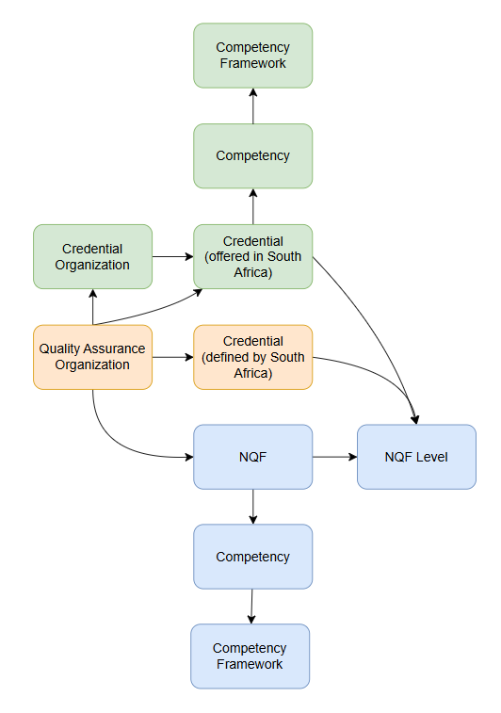
SAQA/Credential Engine POC: Situação
O seguinte foi inicialmente selecionado e publicado na caixa de areia do Registo de Credenciais:
QNQ da África do Sul: Inclui níveis de progressão, descritores e competências
Campo selecionado: Ciências da Saúde e Serviços Sociais
Duas universidades (inicialmente):
  Universidade de Limpopo
  Sefako Makgatho Universidade Ciências da Saúde
Amostragem de credenciais de Ciências da Saúde e Serviços Sociais: Oferecido pela Universidade de Limpopo e pela Universidade de Ciências da Saúde Sefako Makgatho (Fonte de informação: pesquisa de qualificações SAQA https://regqs.saqa.org.za/search.php)
  Ligado ao nível de progressão do QNQ
  Relacionado com o quadro de competências conexo
Quadros de competências: O Nível de Saída Resulta com as credenciais

Slide 16
Quadros Globais de Qualificações como Piloto de Dados: Utilizar os princípios SOLID para promover a transparência e a mobilidade

Slide 17
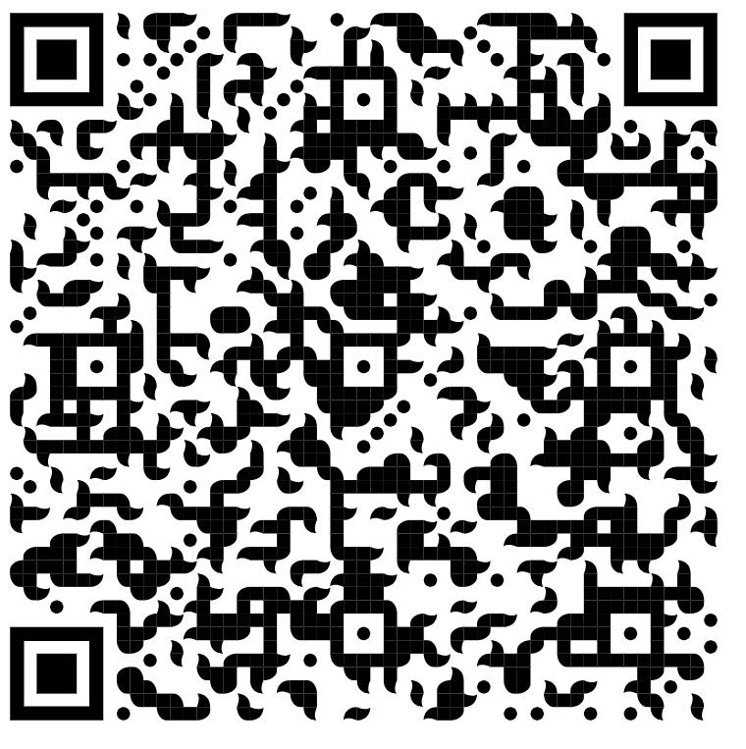

Convite para aderir: QF CTDL Publicação Piloto
O Credential Engine, em parceria com a SAQA, a Rede de Declaração de Groningen e a AACRAO, está apoiando um piloto global para demonstrar como as estruturas de qualificações e seus alinhamentos — tanto entre níveis quanto entre qualificações e níveis — podem ser publicados como dados estruturados, abertos, vinculados e interoperáveis (SOLID) usando a Linguagem de Descrição da Transparência de Credenciais(CTDL).
Objectivo do Piloto: Demonstrar de que forma as informações públicas nacionais e regionais sobre os quadros de qualificações e as credenciais conexas podem ser estruturadas como dados abertos e interligados utilizando o CTDL, melhorando a transparência, a comparabilidade e a mobilidade a nível mundial, respeitando simultaneamente o contexto nacional.

Slide 18


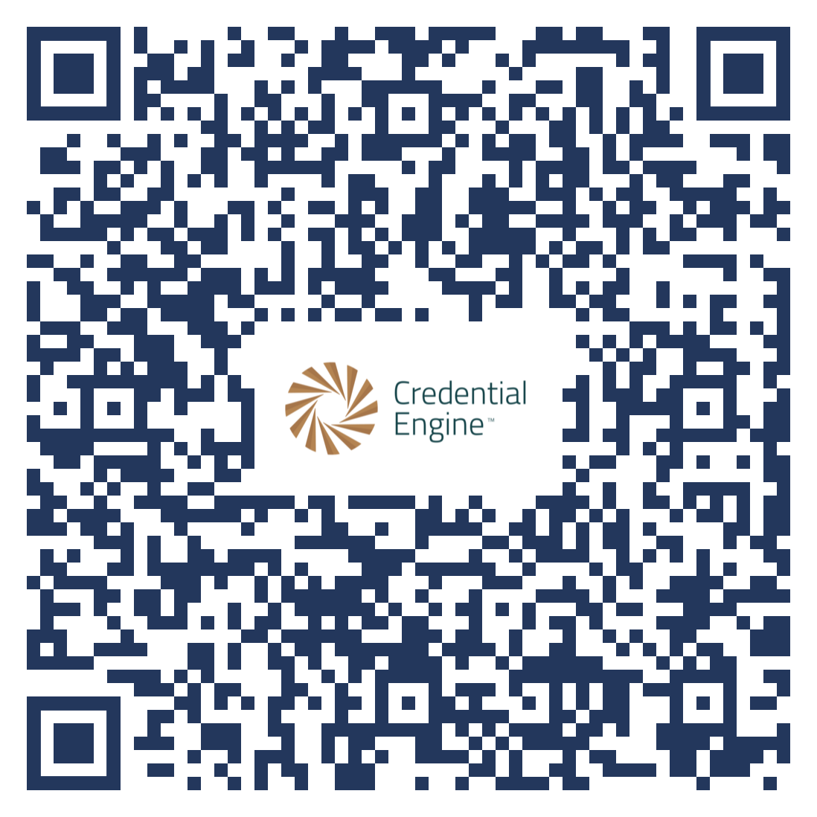
Para mais informações
Scott Cheney
Diretor-executivo
scheney@credentialengine.org
cozinhas Jeanne
Diretor de Serviços Tecnológicos
jkitchens@credentialengine.org
Sítio Web: credentialengine.org
Envie-nos um e-mail: info@credentialengine.org
Informações técnicas: credreg.net
Localizador de credenciais: credentialfinder.org
Encontrar @CredEngine nas redes sociais
Escreva para saber mais sobre o Mecanismo de Credenciais e o nosso trabalho sobre os Quadros de Qualificações!

